Slide 1

GEOMETRIA ANALÍTICA
Distância entre dois pontos e ponto médio de um segmento
AULA 06

Slide 2
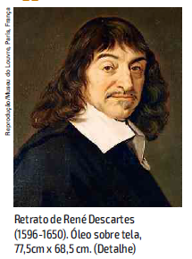
PLANO CARTESIANO E PONTOS DO PLANO CARTESIANO
Introdução
O estudo da geometria analítica tem início na determinação das distâncias entre entidades geométricas (pontos, retas, curvas) colocadas sobre o plano cartesiano. A partir daí, diversas situações podem surgir, como a definição de curvas complexas por meio de equações em que se relacionam os valores das coordenadas de seus pontos.
René Descartes, filósofo e matemático francês, foi um dos líderes do movimento racionalista; ele acreditava que a busca pela verdade deveria ser feita por meios intelectuais e dedutivos e não por observações ou intuições. Segundo ele, todo o Universo, que é feito de matéria em movimento, deve ser explicado mecanicamente, isto é, em termos de forças exercidas pela matéria.

Slide 3
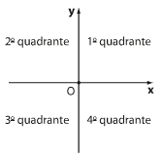
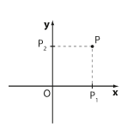
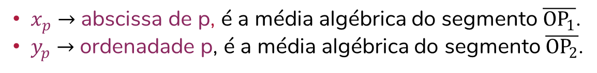
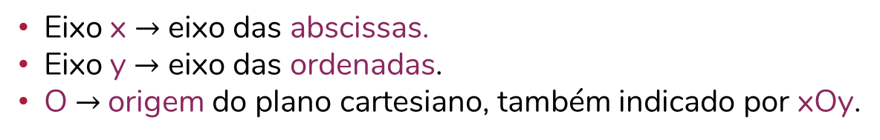
PLANO CARTESIANO E PONTOS DO PLANO CARTESIANO
O plano cartesiano
É o plano determinado pelos eixos orientados x e y, perpendiculares em O.
Os eixos dividem o plano em quatro regiões $→$ quadrantes.
Eixo x $→$ eixo das abscissas.
Eixo y $→$ eixo das ordenadas.
O $→$origem do plano cartesiano, também indicado por xOy.
Pontos do plano cartesiano
P é um ponto qualquer do plano cartesiano. Traçamos por ele as retas paralelas aos eixos x e y, respectivamente.
$x_{p}$ $→$ abscissa de p, é a média algébrica do segmento $\overline{OP_{1}}$.
$y_{p}$ $→$ ordenadade p, é a média algébrica do segmento $\overline{OP_{2}}$.
As coordenadas de P são os números reais x e y e indicados por ($x_{p}$, $y_{p}$ )

Slide 4
PLANO CARTESIANO
y
Eixo das ordenadas
2º quadrante
1º quadrante
O (0, 0)
x
Origem
4º quadrante
Eixo das abscissas
3º quadrante

Slide 5
COORDENADAS NO PLANO
A localização de um ponto P(x_{p}, y_{p}) no plano cartesiano é feita pelas suas coordenadas (abscissa e ordenada).
y
P
4
P(3, 4)
3 é a abscissa de P;
4 é a ordenada de P;
3 e 4 são as coordenadas de P;
O
3
x
Em geral:
P(x, y)

Slide 6
SINAIS NO PLANO
y
+
+
x = 0
y = 0
–
+
x
–
+
O( 0, 0)
–
–

Slide 7
BISSETRIZES DOS QUADRANTES
y
2ª bissetriz
1ª bissetriz
x = y
(abscissa = ordenada)
x = – y
(abscissa = - ordenada)
x

Slide 8

DISTÂNCIA ENTRE DOIS PONTOS NO PLANO
Dados dois pontos quaisquer, A e B, de coordenadas (x_{A}, y_{A}) e (x_{B}, y_{B}), respectivamente, a distância entre os pontos A e B pode ser obtida pela aplicação do teorema de Pitágoras.
y
Aplicando o teorema de Pitágoras no triângulo ABC, temos:
A
y_{A}
(AB)² = (BC)² + (AC)²
B
|x_{B} – x_{A}|²
+ |y_{B} – y_{A}|²
C
(AB)² =
y_{B}
x
x_{A}
0
x_{B}

Slide 9
(UFC) Se o triângulo de vértices nos pontos A(0,0); B(3,1) e C(2,k) é retângulo em B, então k é igual a:
EXEMPLO
Usando o teorema de Pitágoras no triângulo ABC, temos:
(d_{AC})² = (d_{AB})² + (d_{BC})²
(2-0)² + (k-0)² = (3-0)² + (1-0)² + (3-2)² + (1-k)²
(Operando os quadrados e termos semelhantes): 2k = 8 → k = 4
A(0,0)
C(2,k)
B(3,1)

Slide 10
Observe que o ponto M divide o segmento AB em dois segmentos congruentes: AM e MB. As projeções de A, M e B nos eixos Ox e Oy formam segmentos que mantêm as mesmas relações.
PONTO MÉDIO DE UM SEGMENTO
y
Determinando a abcissa x_{M} do ponto médio M, temos:
A
y_{A}
M
x_{A} + x_{B}
y_{M}
x_{M} =
2
B
y_{B}
Determinando a ordenada y_{M} do ponto médio M, temos:
x
x_{A}
x_{M}
0
x_{B}
y_{A} + y_{B}
y_{M} =
2

Slide 11

(FMU-SP) As coordenadas do ponto médio do segmento de extremidades
A(5,-2) e B(-1, -4) são:
EXEMPLO 1
Seja M(x_{M}, y_{M}) o ponto médio, então:
x_{M} = x_{A} + x_{B}
2
= 5 + (-1) = 2
2
y_{M} = y_{A} + y_{B}
2
= -2 + (-4) = -3
2
M(2,-3)

Slide 12
(U.Juiz Fora -MG) Se (2,1); (3,3) e (6,2) são os pontos médios dos lados de um triângulo, quais são os seus vértices?
EXEMPLO 2
No triângulo, usaremos a fórmula do ponto médio em cada um de seus lados:
x_{A} + x_{C} = 2 y_{A} + y_{c} = 1
2 2
x_{A} + x_{B} = 3 y_{A} + y_{B} = 3
2 2
x_{B} + x_{C} = 6 y_{B} + y_{C} = 2
2 2
A
(3,3)
(2,1)
(6,2)
B
C
Resolvendo os sistemas, temos:
A(1,2), B(7, 4) e C(5,0)

Slide 13
EXEMPLO 3
Encontrar o ponto simétrico de P(1, –1) em relação ao ponto Q(–2, 3).
R(a, b)
Q(–2, 3)
P(1, –1)
a + 1
–2 =
⇒
a + 1 = – 4
⇒
a = – 5
2
⇒ R (–5, 7)
b – 1
3 =
⇒
b – 1 = 6
⇒
b = 7
2

Slide 14
MEDIANA
Segmento de reta que parte de um vértice do triângulo e divide o lado oposto ao meio.
A(x_{A} , y_{A})
G é chamado BARICENTRO (ponto de encontro das medianas) do Triângulo.
AG = 2/3 AM₁ GM = 1/3 AM₁
G(x_{G} , y_{G})
x_{G} = x_{A} + x_{B} + x_{C}
3
y_{G} = y_{A} + y_{B} + y_{C}
3
M₃
M₂
G
B(x_{B} , y_{B})
M₁
C(x_{C} , y_{C})

Slide 15
(FEI) Dado um triângulo de vértices (1,1), (3,1) e (-1,3) calcular o seu baricentro.
EXEMPLO
O baricentro G(x_{G} , y_{G}) é o ponto de encontro das medianas, logo:
x_{G} = x_{A} + x_{B} + x_{C} = 1 + 3 + (-1) = 1
3 3
y_{G} = y_{A} + y_{B} + y_{C} = 1 + 1 + 3 = 5/3
3 3
G(1;5/3)

Slide 16
AGORA É COM VOCÊ!
1) (Fuvest–SP) A distância entre os pontos M(4,-5) e N(-1,7) do plano cartesiano x0y vale:
a) 14
b) 13
c) 12
d) 9
e) 8

Slide 17
AGORA É COM VOCÊ!
2) (PUC-SP) A(3,5), B(1,-1) e C(x,-16) pertencem a uma mesma reta, se x for igual a:
a) -5
b) -1
c) -3
d) -4
e) -2

Slide 18
AGORA É COM VOCÊ!
3) (PUC-RJ) O valor de x para que os pontos (1, 3), (–2, 4) e (x, 0) do plano sejam colineares é:
a) 8
b) 9
c) 11
d) 10
e) 5

Slide 19
AGORA É COM VOCÊ!
4) (Vunesp) Os pares ordenados A (0, 0); B (4, 0); C (4, 4) e D (0, 4) são os vértices de um quadrado. O ponto M divide a diagonal BD em dois segmentos congruentes. Então, M é:
a) (2, 2)
b) (0, 4)
c) (5, 6)
d) (2, 4)
e) (4, 0)

Slide 20
AGORA É COM VOCÊ!
5) (UNIRIO) Uma universidade organizou uma expedição ao sítio arqueológico de Itaboraí, um dos mais importantes do Rio de Janeiro. Para facilitar a localização dos locais de escavação, foi adotado um sistema cartesiano de coordenadas. O objetivo da expedição é realizar escavações nos pontos A (0, 0),B (6, 18) e C (18, 6). Se o chefe da expedição pretende acampar em um ponto equidistante dos locais de escavação determine as coordenadas do local do acampamento.
P(15/2 ; 15/2)

Slide 21
REFERÊNCIA BIBLIOGRÁFICA
RIBEIRO, Paulo Vinícius [et. al.]. Matemática: coleção estudos. São Paulo: Editora Bernoulli, 2014.
DANTE, Luiz Roberto. Matemática: contexto e aplicações. Volume 1 - Matemática do Ensino
Médio. São Paulo: Ática, 2012.
DANTE, Luiz Roberto. Matemática: contexto e aplicações. Volume 2 - Matemática do Ensino
Médio. São Paulo: Ática, 2012.
DANTE, Luiz Roberto. Matemática: contexto e aplicações. Volume 3 - Matemática do Ensino
Médio. São Paulo: Ática, 2012.
DANTE, Luiz Roberto. Matemática: contexto e aplicações. Volume ÚNICO - Matemática do
Ensino Médio. São Paulo: Ática, 2009.

